Slide 1
Проект по реконструкции и модернизации школьного пространства «МОЯ НОВАЯ ШКОЛА »
МБОУ «Гимназия №7» г. грозного

Slide 2
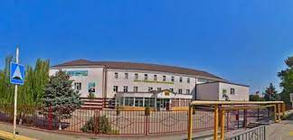
МЫ- СЕГОДНЯ МЫ- ЗАВТРА

Slide 3
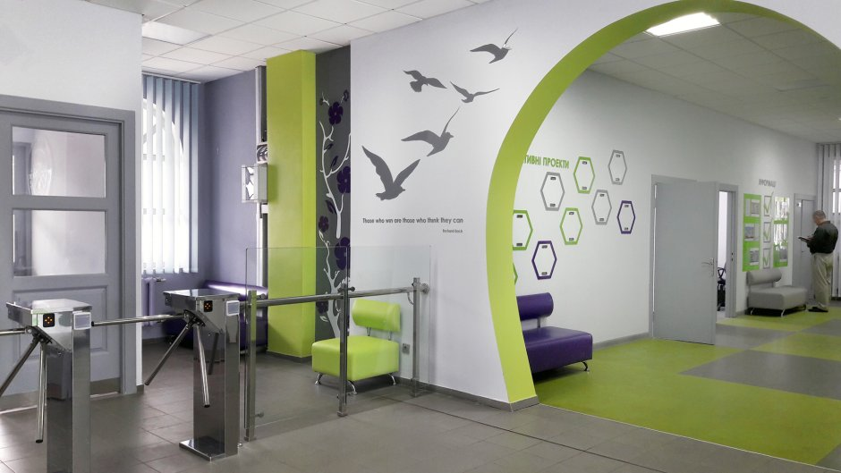
ВХОДНАЯ ГРУППА (ФОЕ)

Slide 4
СТОЛОВАЯ

Slide 5
МЕДПУНКТ

Slide 6
СПОРТЗАЛ

Slide 7
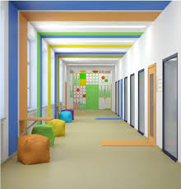
НАЧАЛЬНАЯ ШКОЛА

Slide 8
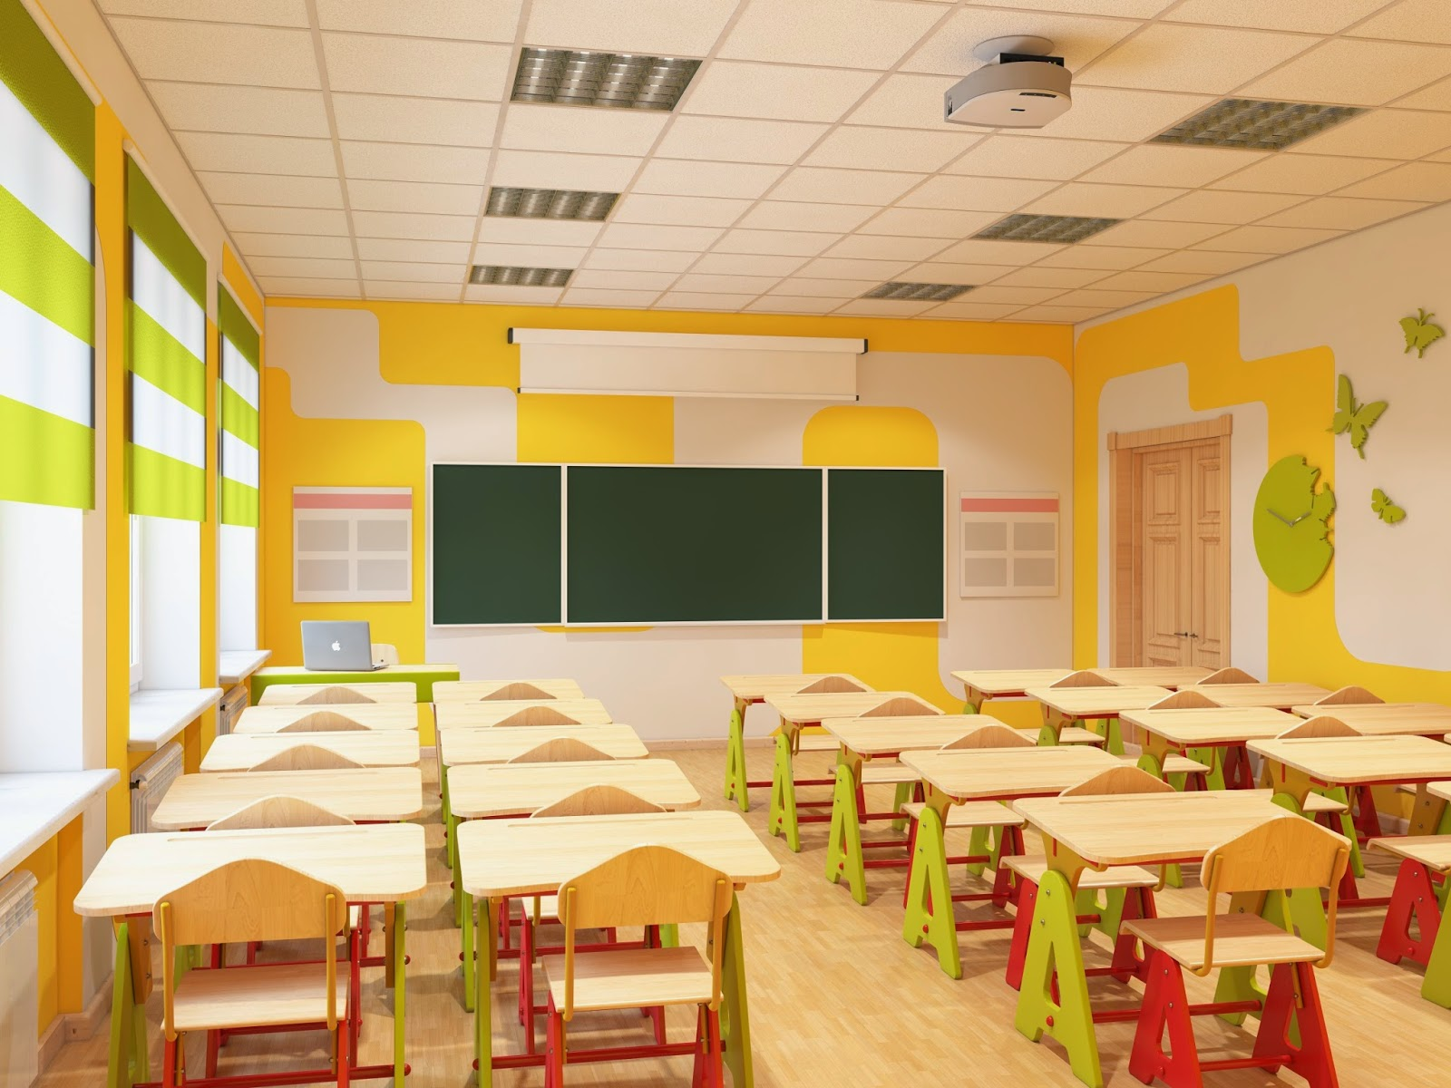
КАБИНЕТЫ НАЧАЛЬНЫХ КЛАССОВ

Slide 9
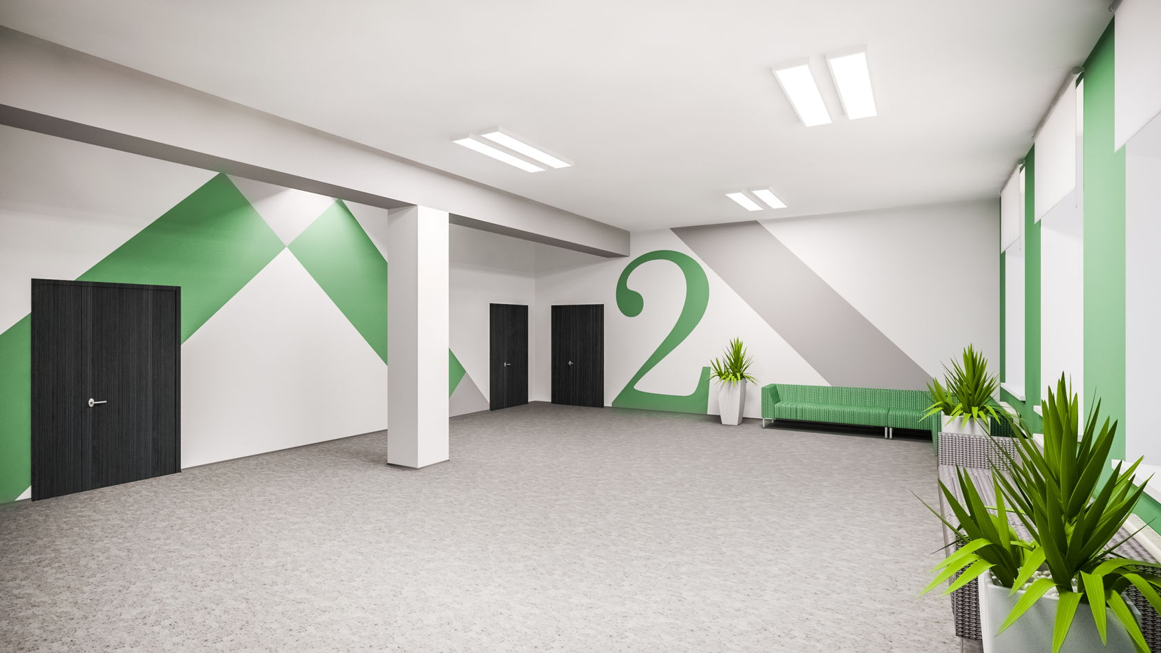
РЕКРЕАЦИИ ВТОРОГО ЭТАЖА

Slide 10
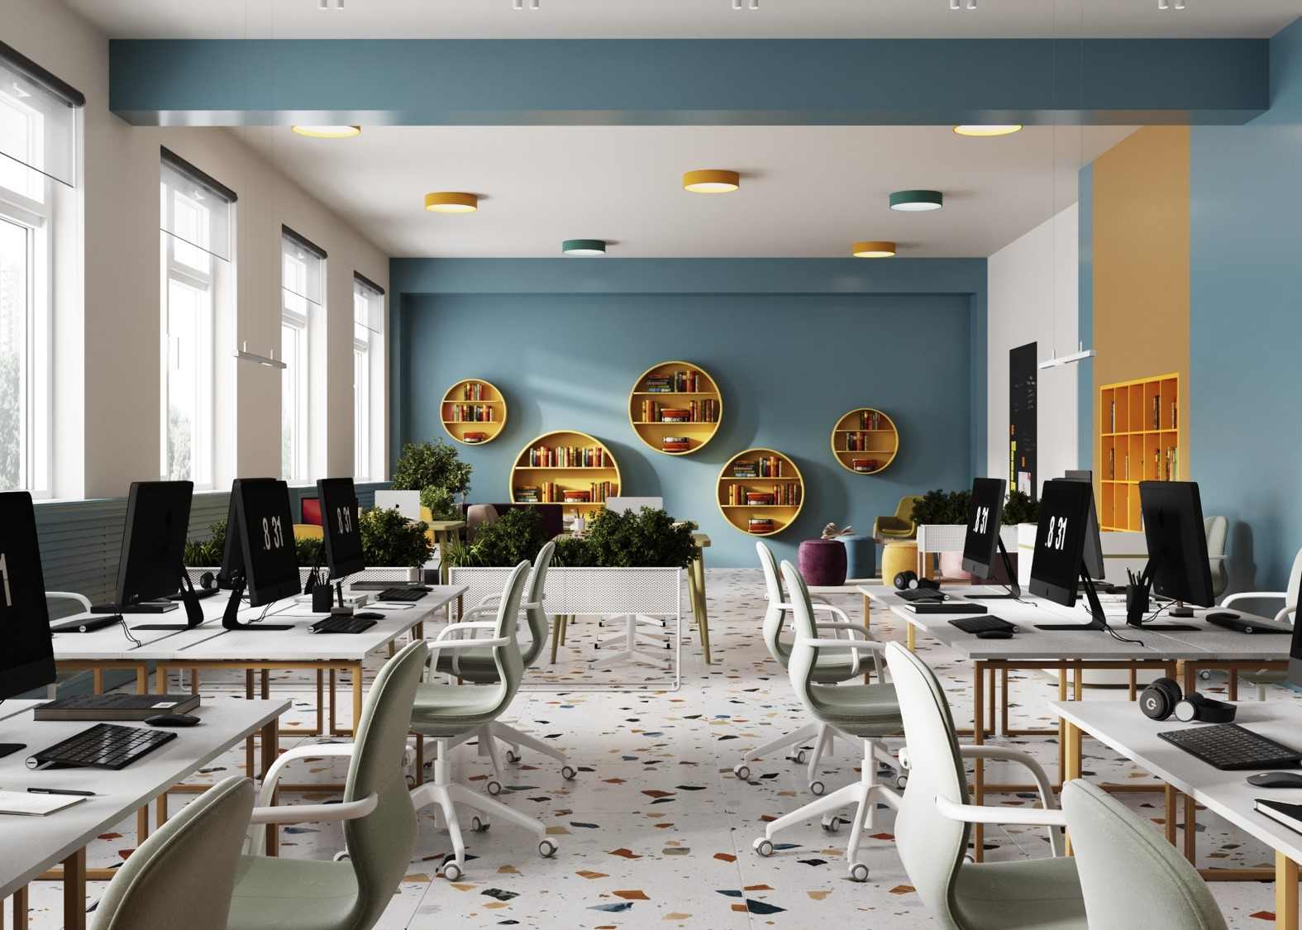
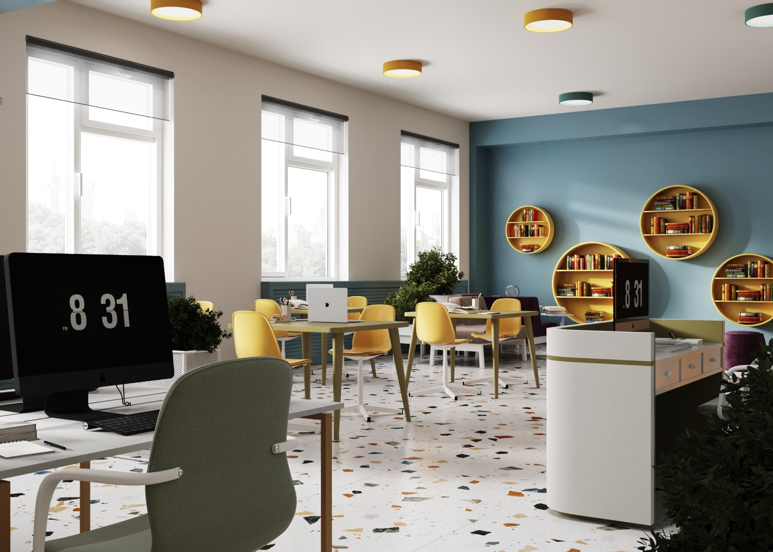
БИБЛИОТЕКА

Slide 11
КАБИНЕТ ХИМИИ

Slide 12
КАБИНЕТ ФИЗИКИ

Slide 13
КАБИНЕТ МАТЕМАТИКИ

Slide 14
КАБИНЕТ ИНФОРМАТИКИ

Slide 15
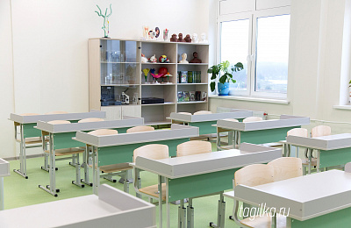
Кабинет биологии

Slide 16
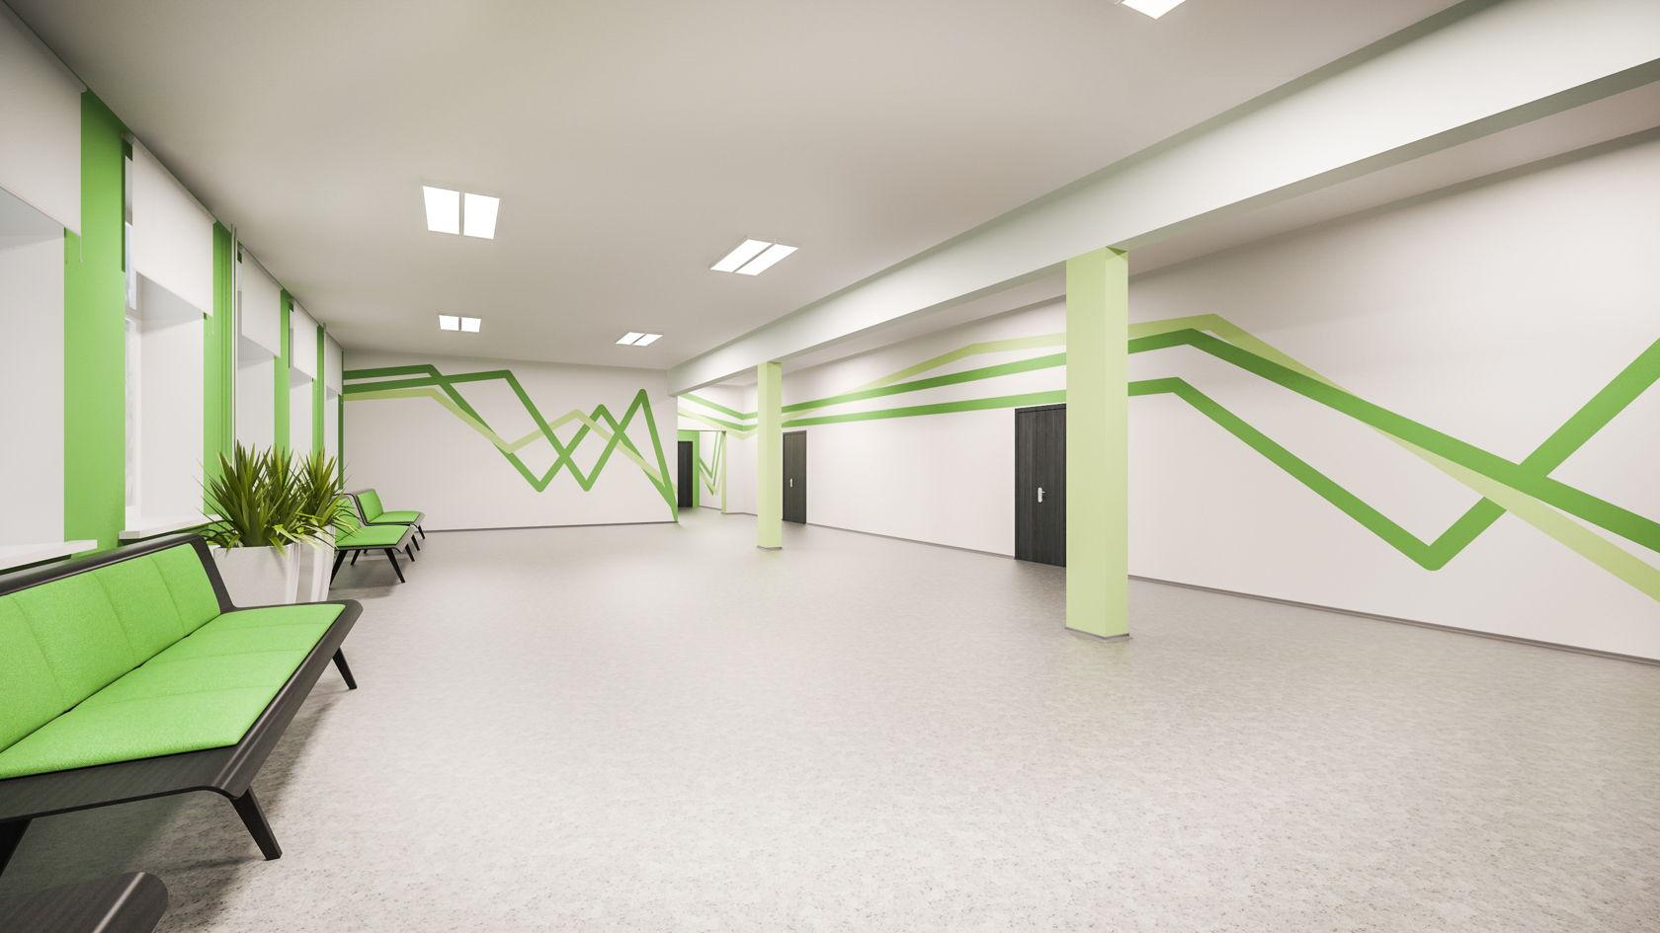
РЕКРЕАЦИИ ТРЕТЬЕГО ЭТАЖА

Slide 17
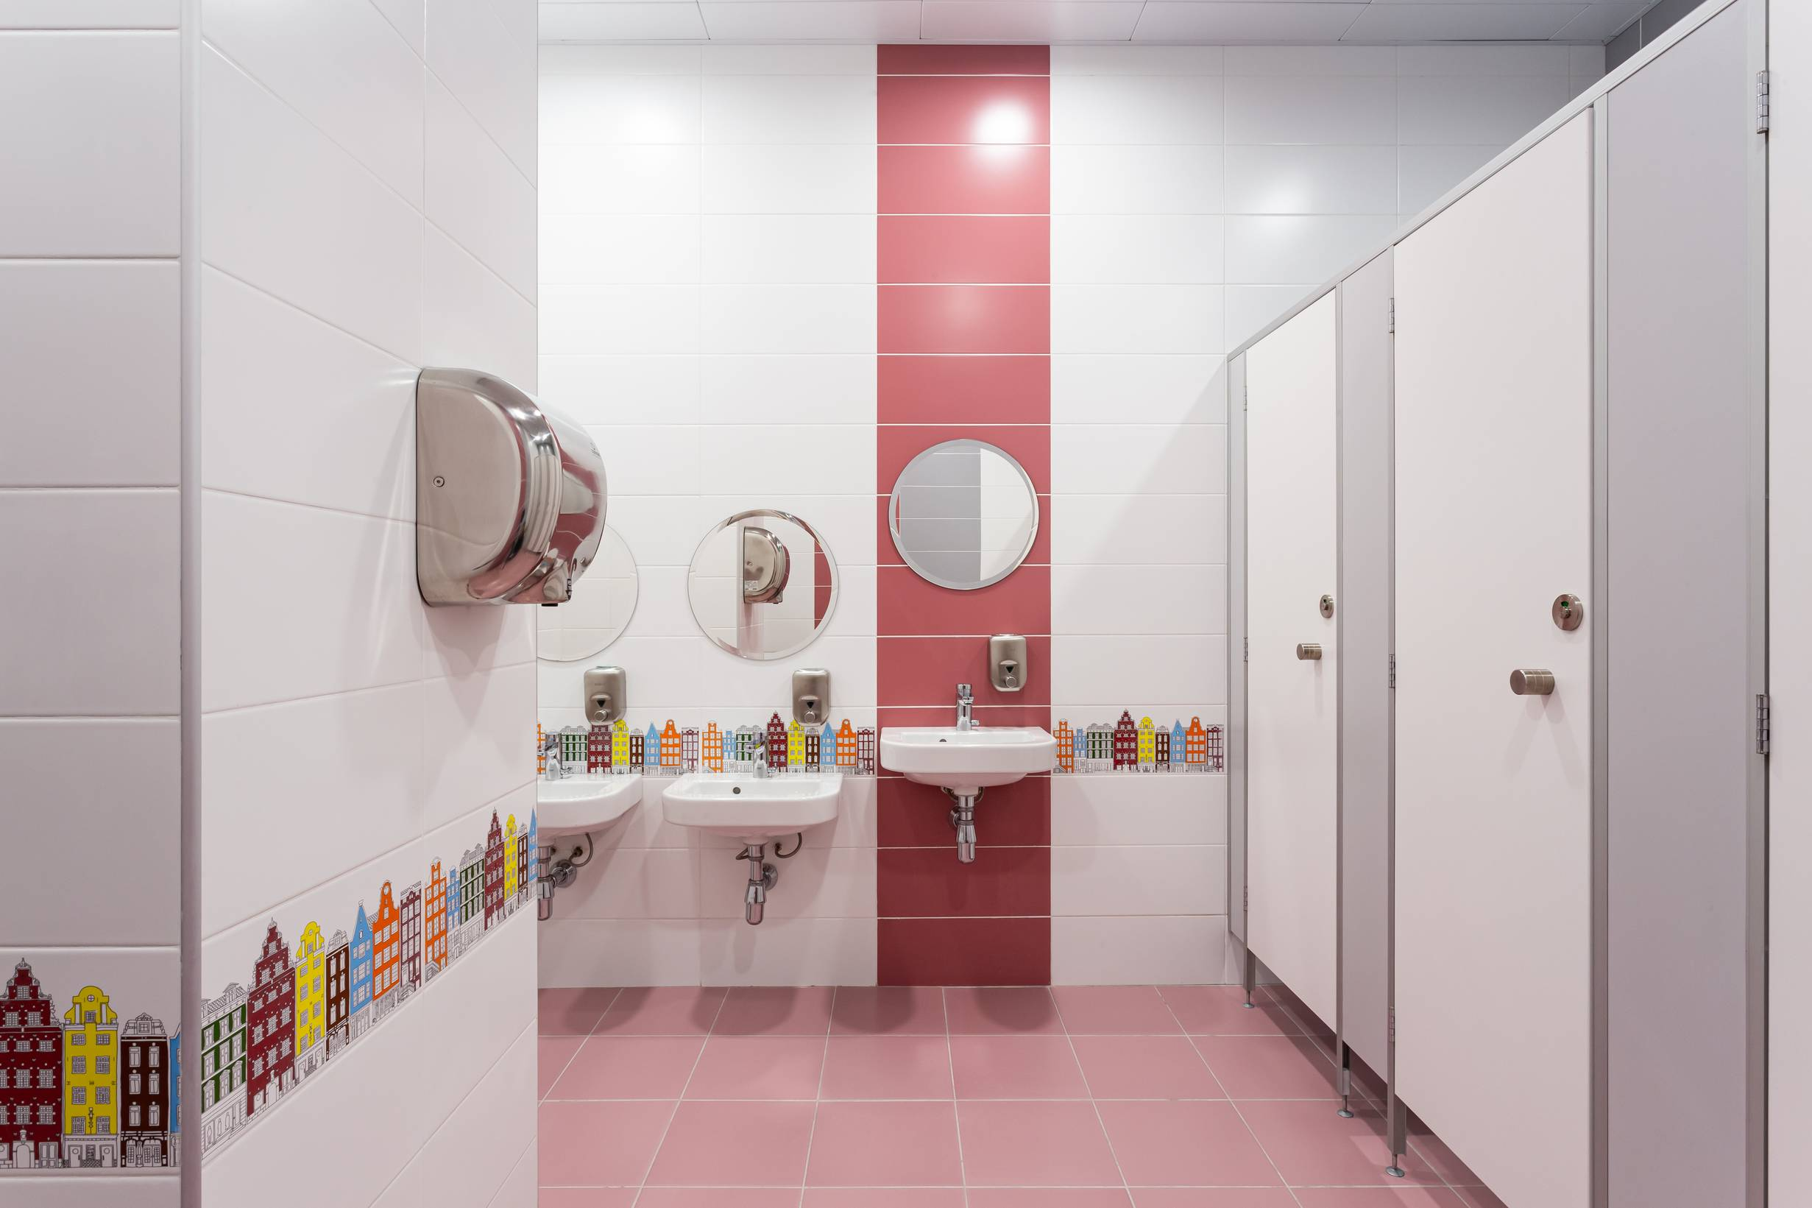
САНУЗЛЫ

Slide 18
АКТОВЫЙ ЗАЛ

Slide 19
СПАСИБО ЗА ВНИМАНИЕ

